Slide 2
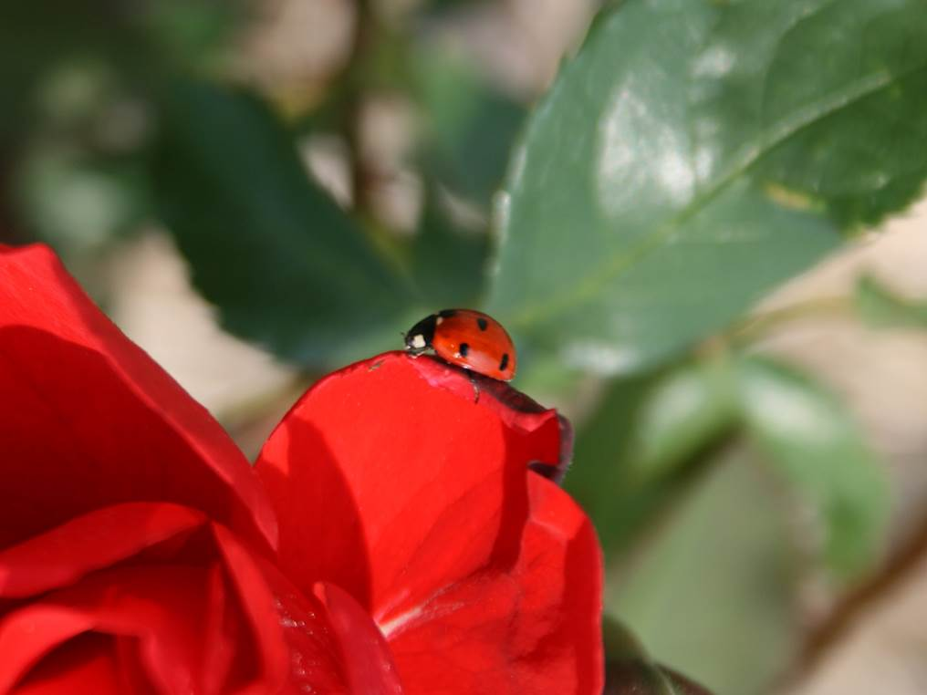

Slide 3
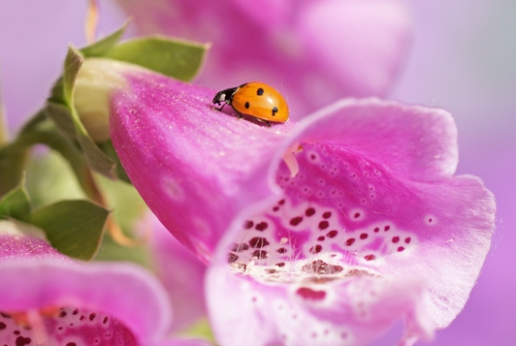

Slide 4
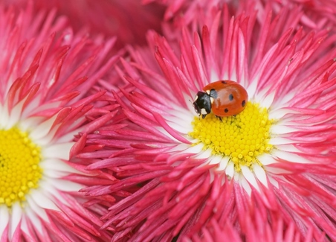

Slide 5
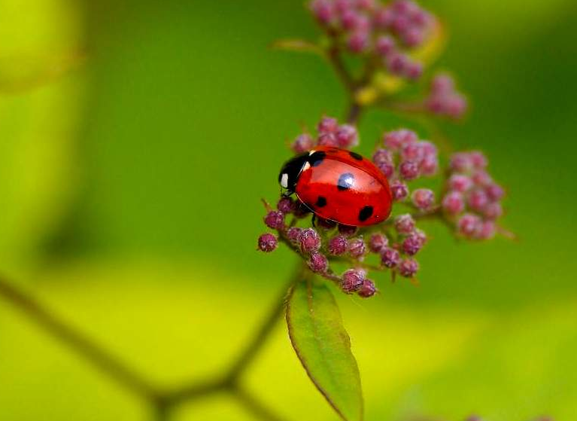

Slide 6
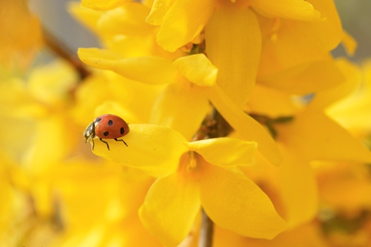

Slide 7
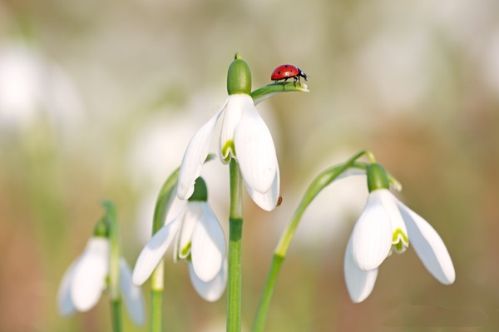

Slide 8
Au Moyen Âge, les gens croyaient que les COCCINELLES étaient envoyées par les cieux pour sauver la récolte.
POURQUOI ?

Slide 9
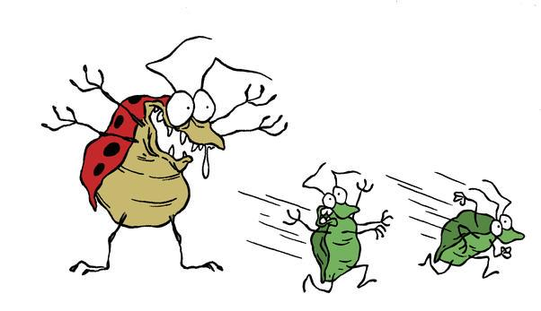
Parce que les coccinelles dévorent les pucerons
et autres bestioles
nuisibles aux plantes,
notamment les cochenilles.

Slide 10
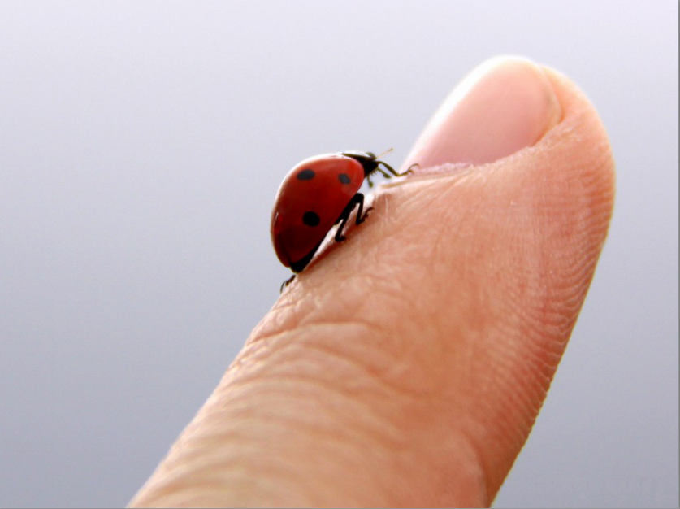
C’est pourquoi les gens de la campagne,
qui n’ont que faire des noms savants,
les appellent tout simplement
les «Bêtes du bon Dieu».

Slide 11
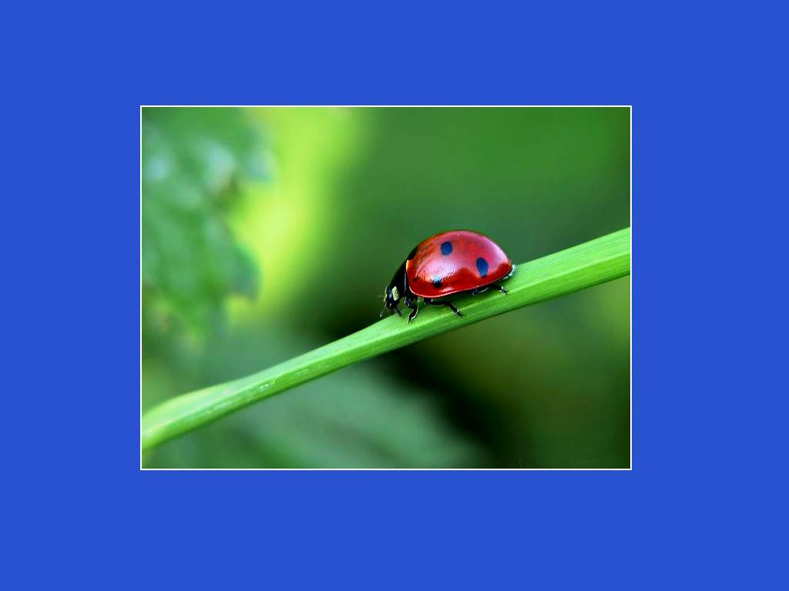

Slide 12
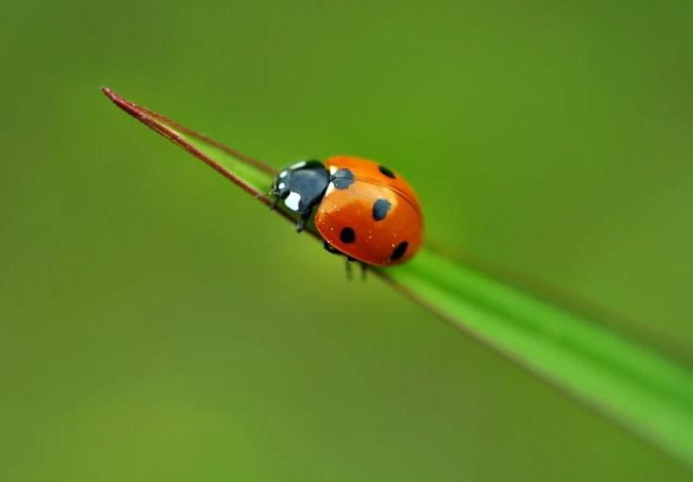

Slide 13
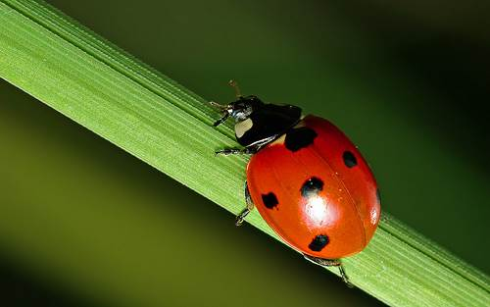

Slide 14
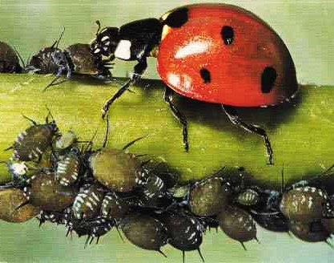
Tous les jardiniers connaissent ce petit insecte
aux élytres rouges tâchetées, prédateur des pucerons.

Slide 15
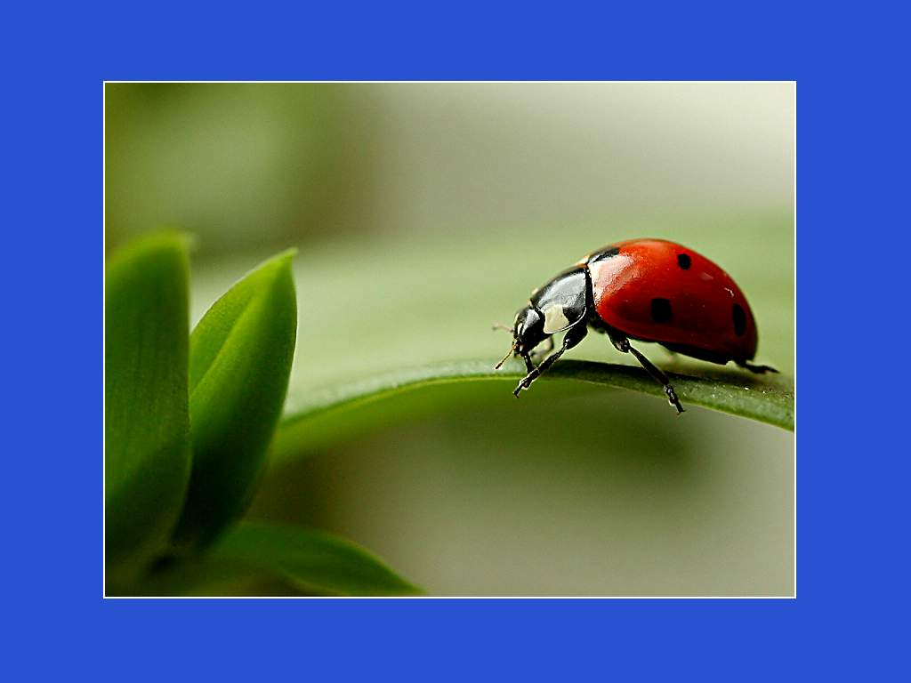
La coccinelle est un coléoptère.

Slide 16
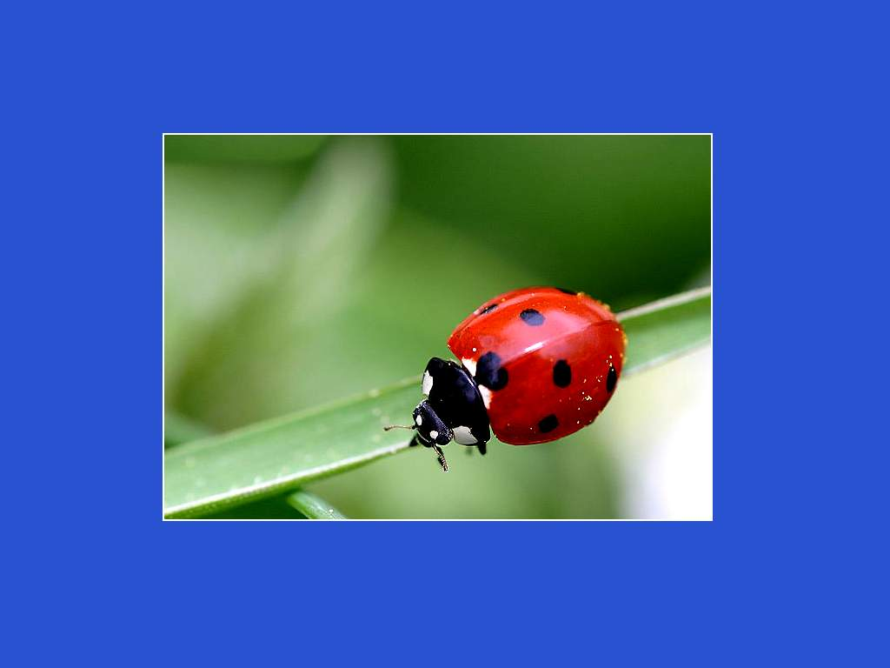
On trouve plus de 500 espèces de coccinelles
à travers le monde.

Slide 17
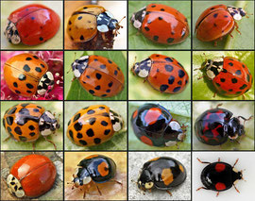
Des coccinelles, il y en a des rouges,
des noires, des jaunes, des oranges,
des bicolores, avec de 2 à 24 points !

Slide 18
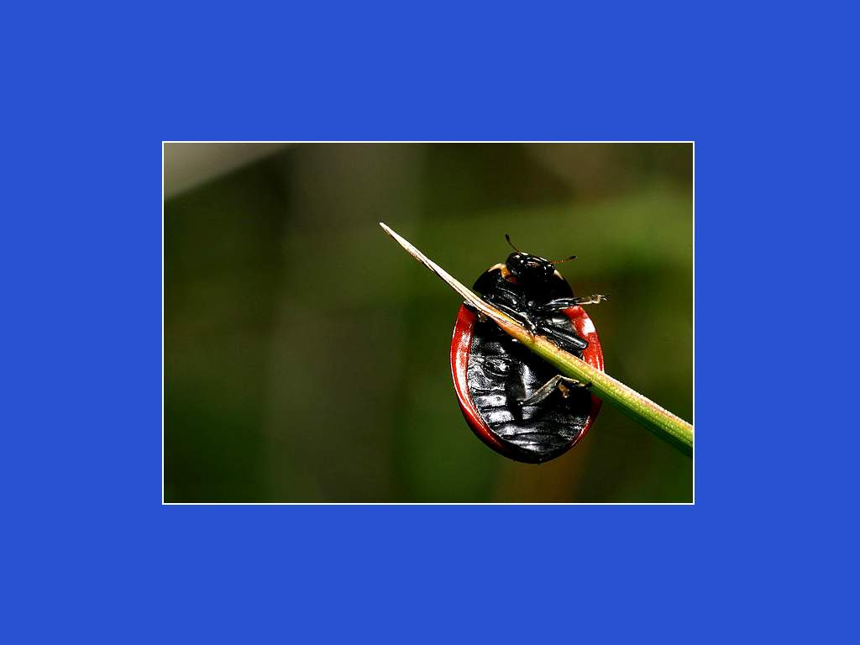
Les coccinelles sortent de leur léthargie au début du printemps, avec les premiers rayons de soleil.

Slide 19
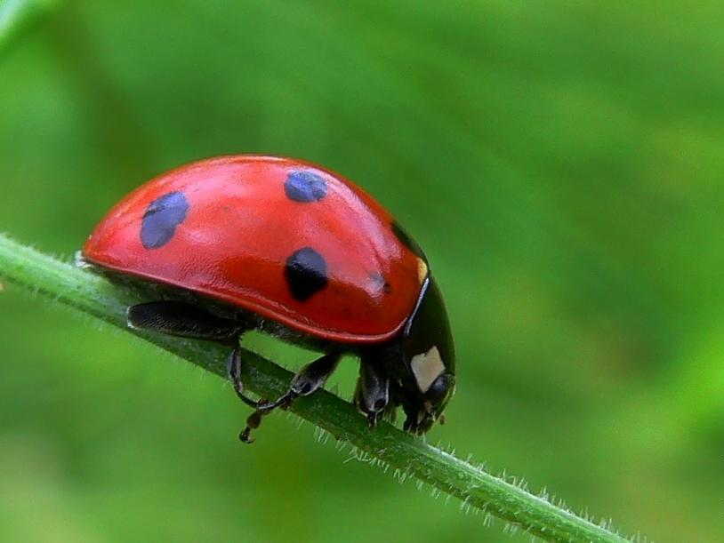
Elles ont hiverné aux pieds des plantes,

Slide 20
cachées sous les feuilles, sous la mousse,
ou bien dans un coin d’une remise.

Slide 21
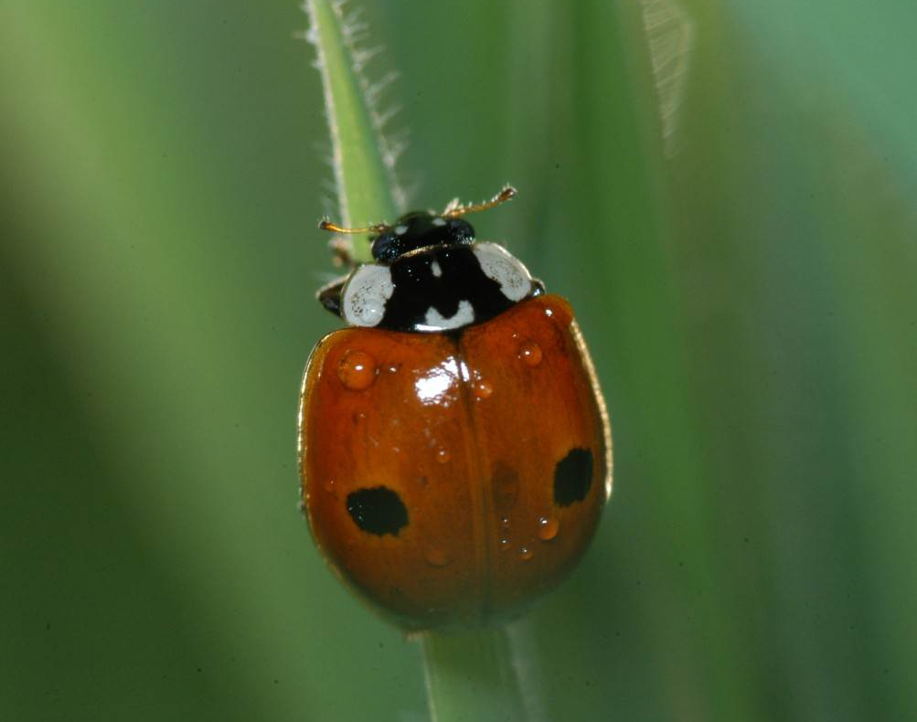
Mais plusieurs ne survivent guère
plus longtemps qu’un seul été.

Slide 22
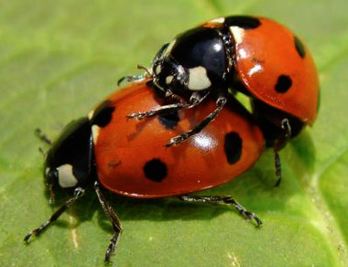
Elles se reproduisent…

Slide 23
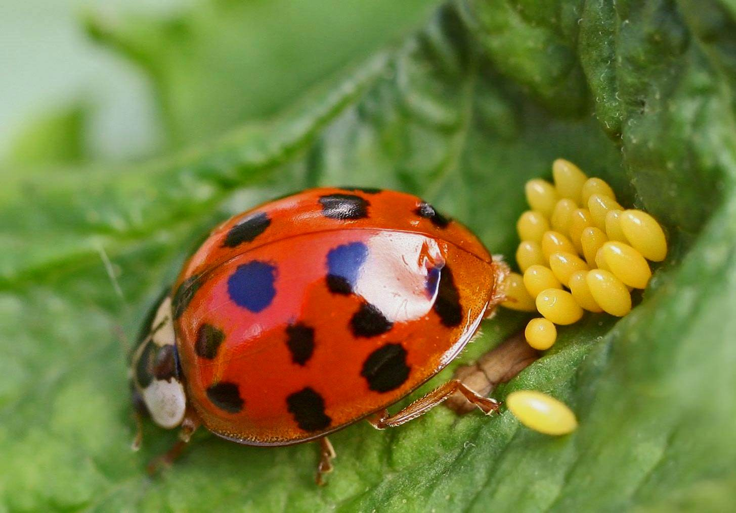
et pondent plusieurs dizaines d’oeufs

Slide 24
que les femelles déposent à proximité d'une colonie de pucerons, afin que les petits aient rapidement de quoi se nourrir.
Les oeufs
éclosent de 5 à 7 jours après la ponte…

Slide 25
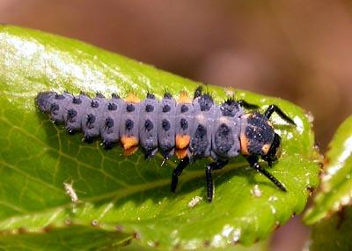
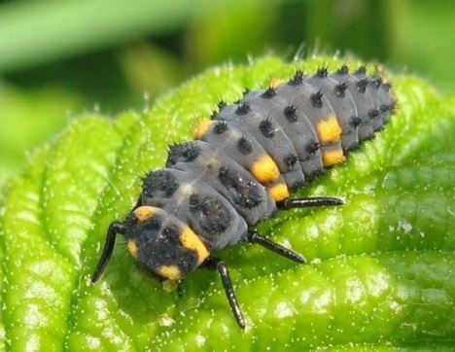
et de petites larves fuselées,
de couleur noir bleuté, métallique, grisâtre,
font leur apparition…
Elles ont un appétit extraordinaire et peuvent dévorer jusqu'à 9 000 pucerons pendant les 3 semaines que dure leur développement.

Slide 26
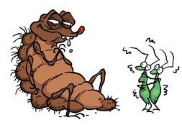
Quel appétit !

Slide 27
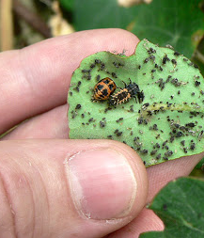
La larve se transforme
ensuite en nymphe,

Slide 28
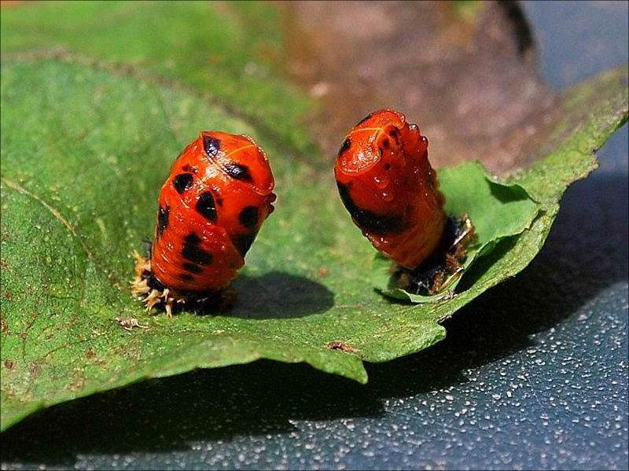
La phase de la nymphose :
Les larves fixent leur queue au verso
d’une feuille, avec quelques fils de soie.
Elles restent ainsi immobiles pendant 8 jours.

Slide 29
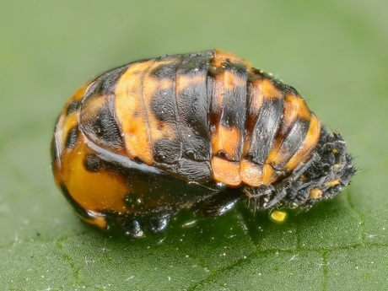
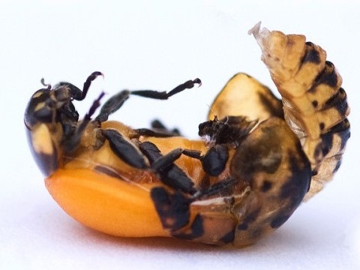
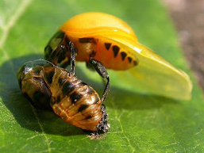
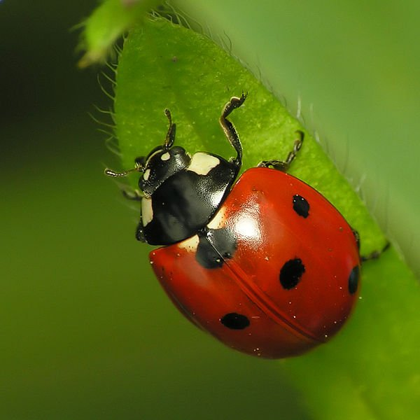
Puis la cuticule se fend…
l’adulte, mou
et jaune pâle,
émerge…
et en 48 heures,
la coccinelle prend
sa couleur définitive !

Slide 30
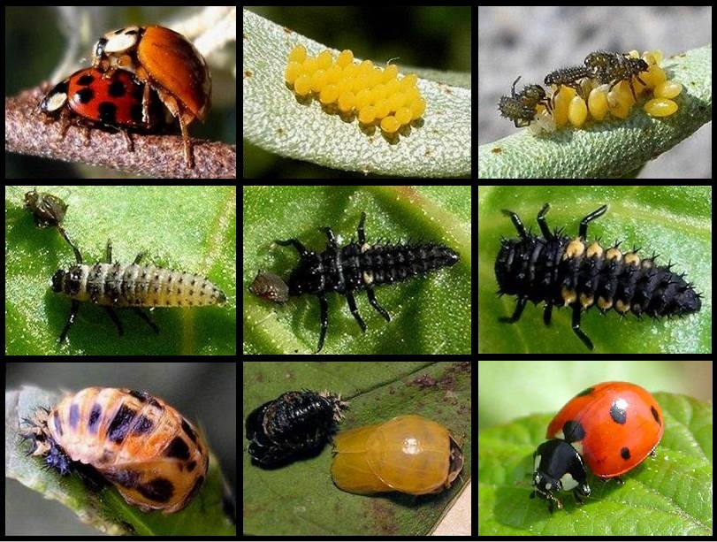
❶
❷
❸
❹
❺
❻
❼
❽
❾

Slide 31
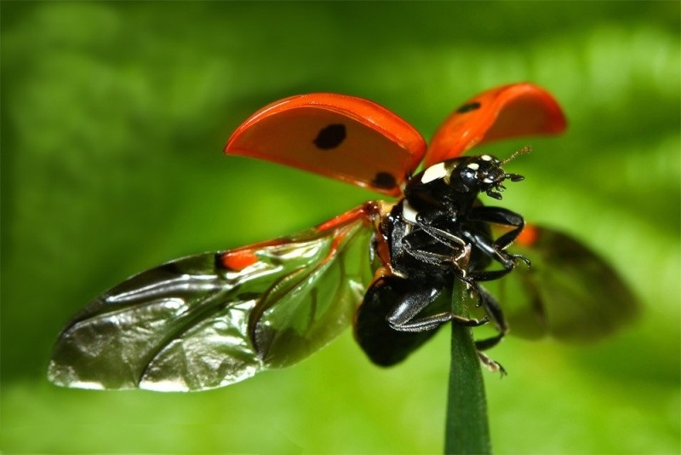
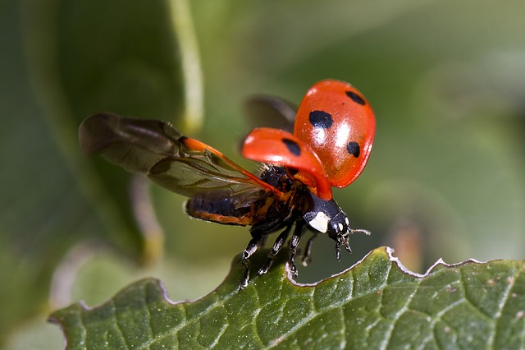

Slide 32
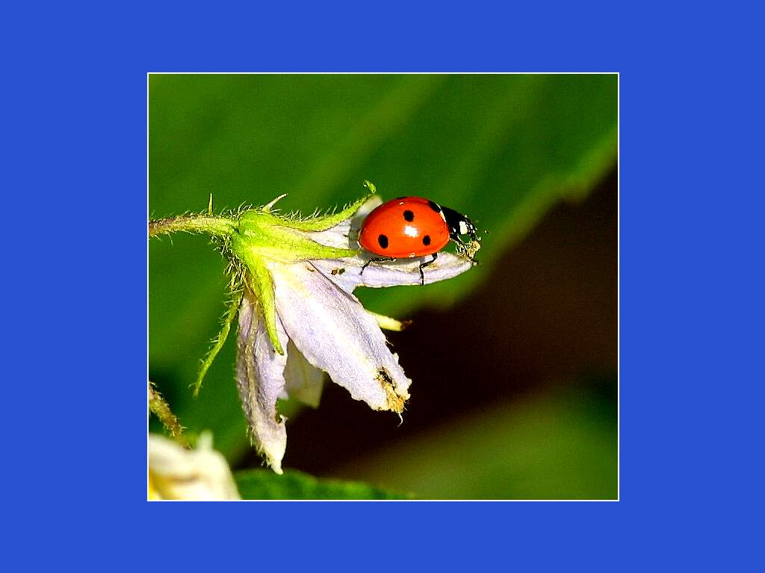

Slide 33
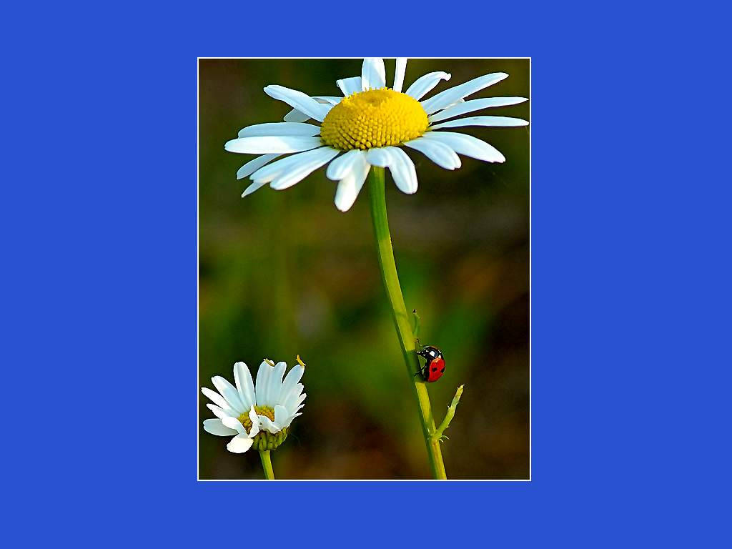

Slide 34
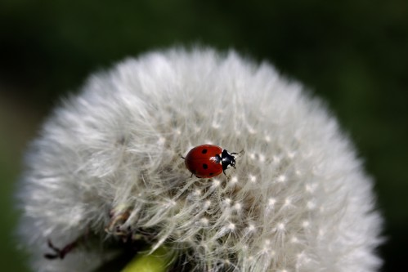

Slide 35
Dans la majorité des cas, les coccinelles se nourrissent essentiellement de pucerons.

Slide 36
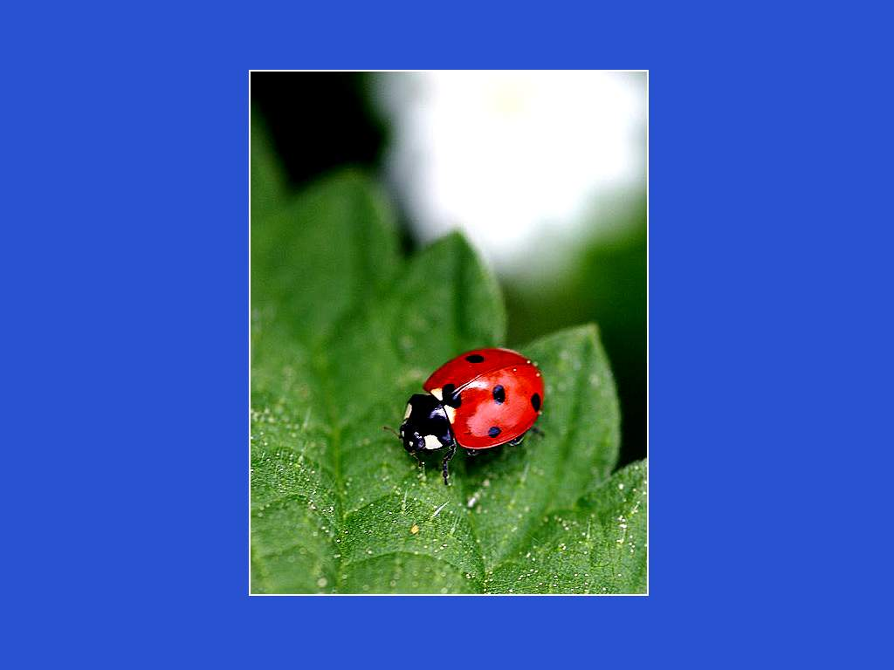
Cet apport de protéines est indispensable à leur croissance,

Slide 37
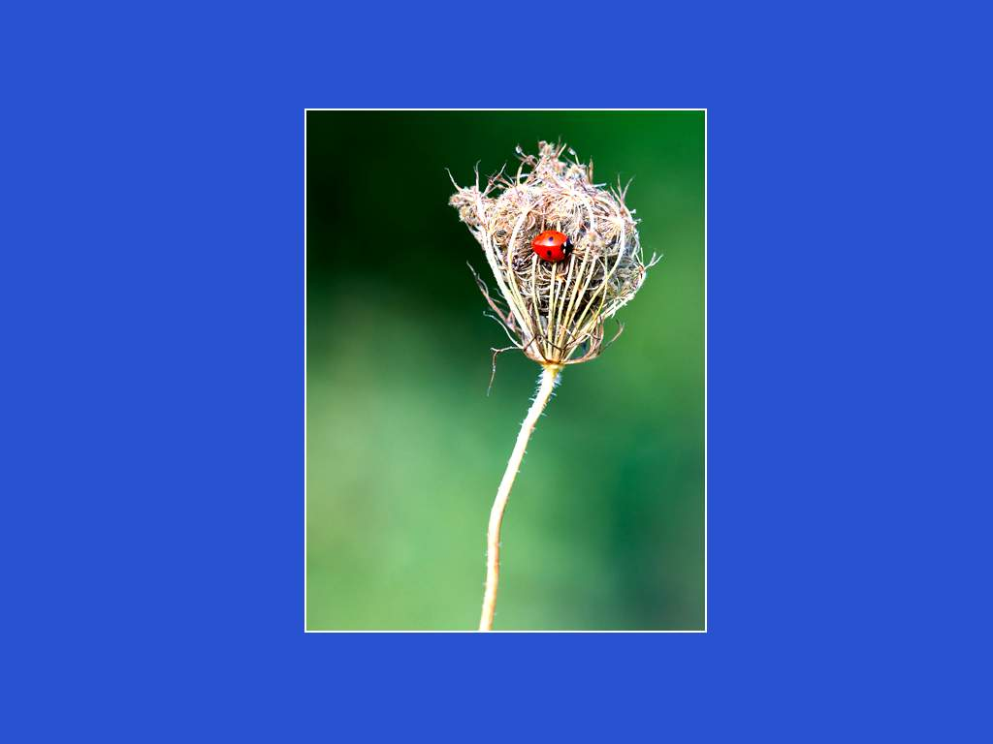
mais il peut varier en fonction des fluctuations
des populations de pucerons.

Slide 38
Ainsi, des coccinelles ont recours à
une nourriture alternative, d’origine végétale,

Slide 39
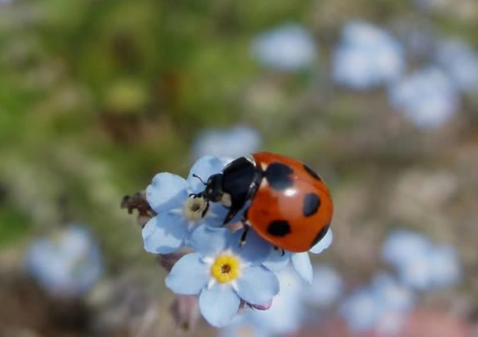
surtout du pollen et du nectar, en cas de récession.

Slide 40
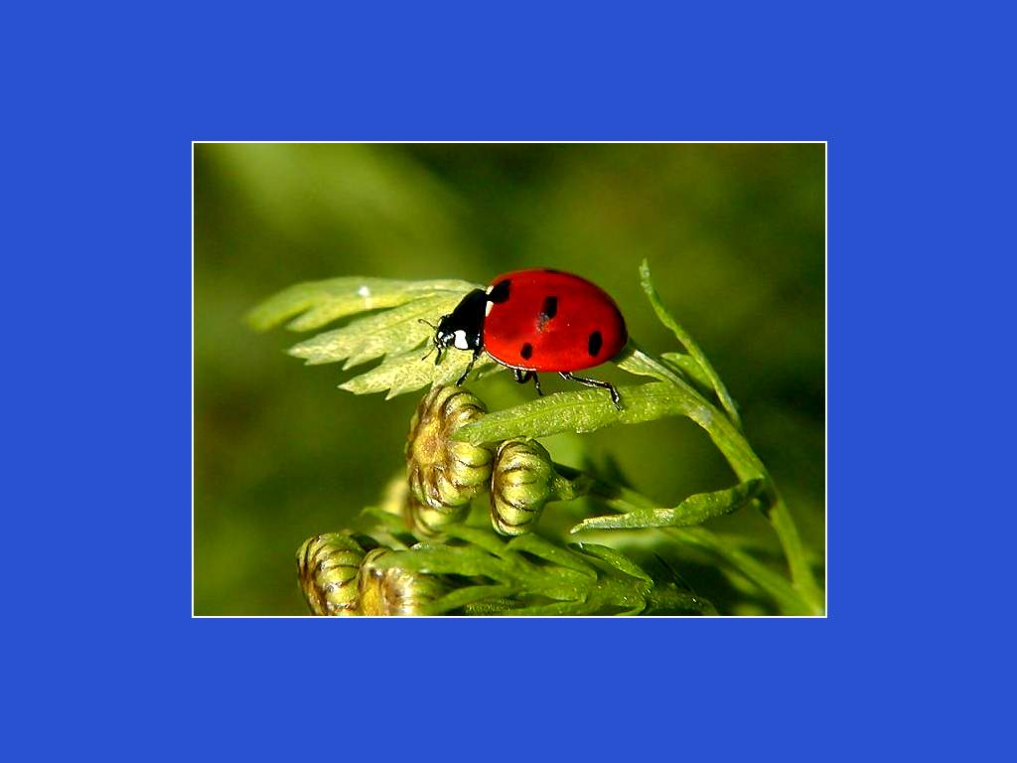
mais cela ralentit leur croissance et arrête les pontes.

Slide 41
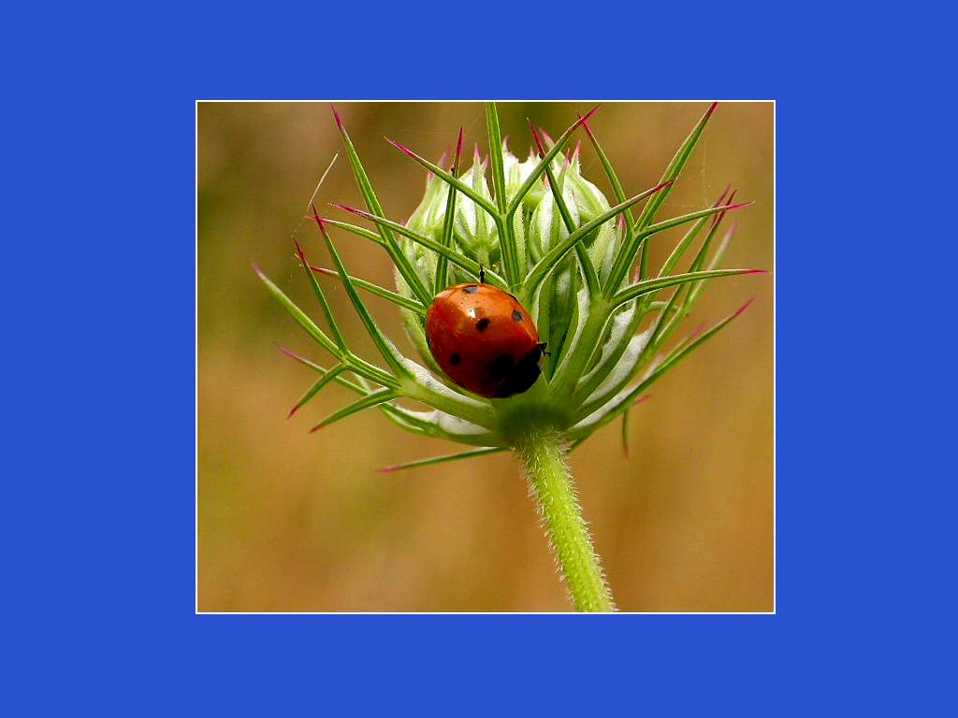
Les coccinelles devenues temporairement végétariennes

Slide 42
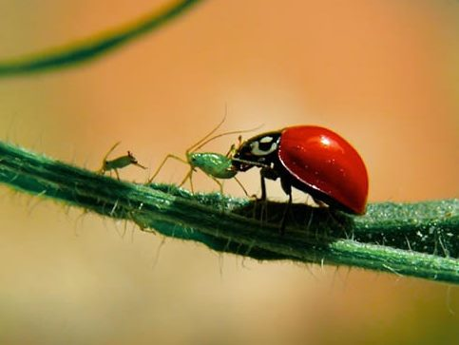
se remettent aux pucerons dès que ceux-ci apparaissent
mais parmi les autres proies potentielles il y a :

Slide 43
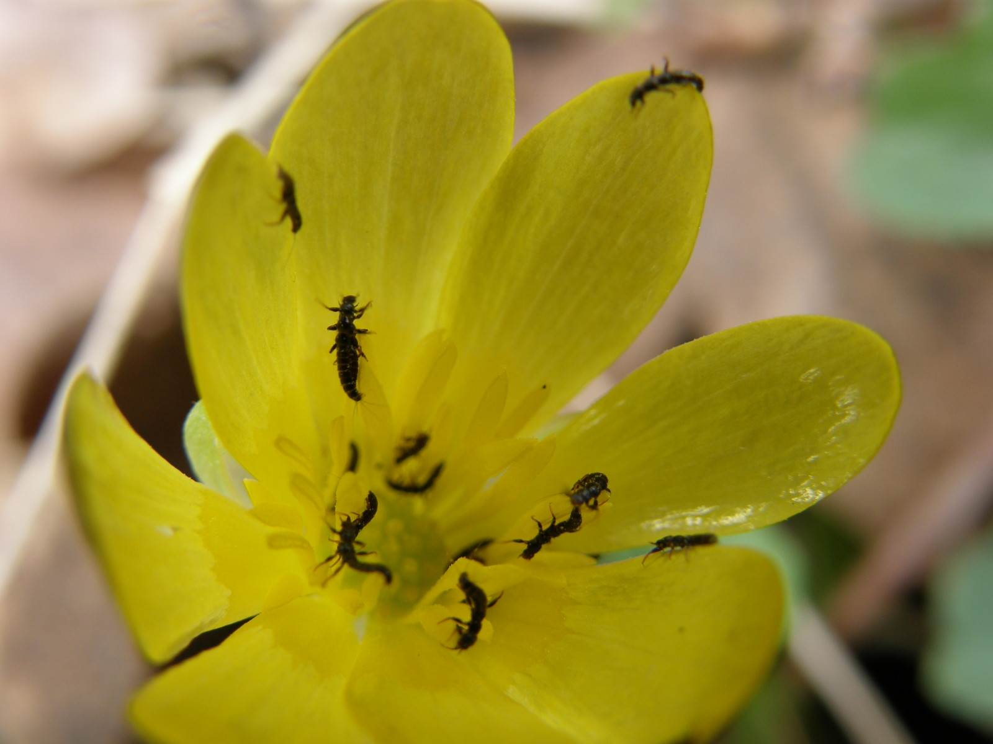
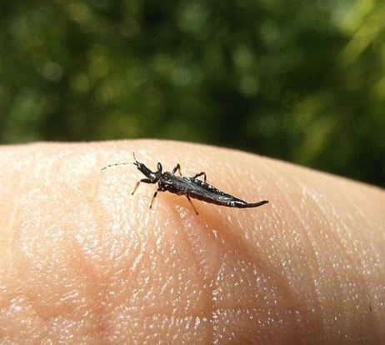
les thrips

Slide 44
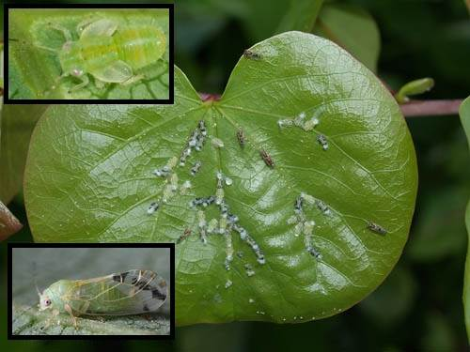
les psylles

Slide 45
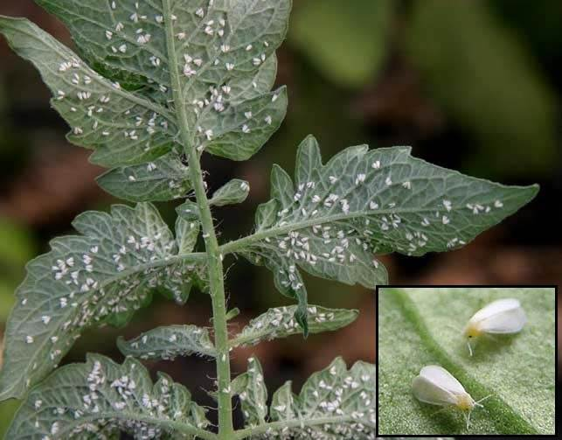
les aleurodes

Slide 46
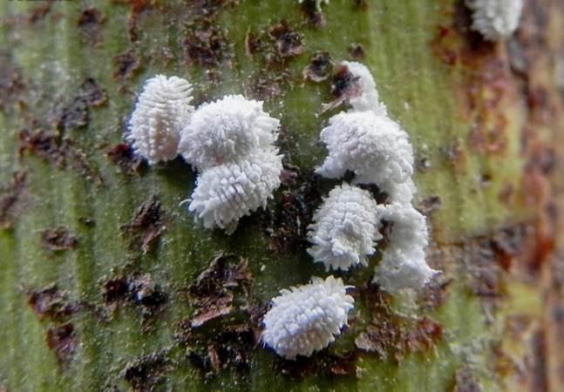
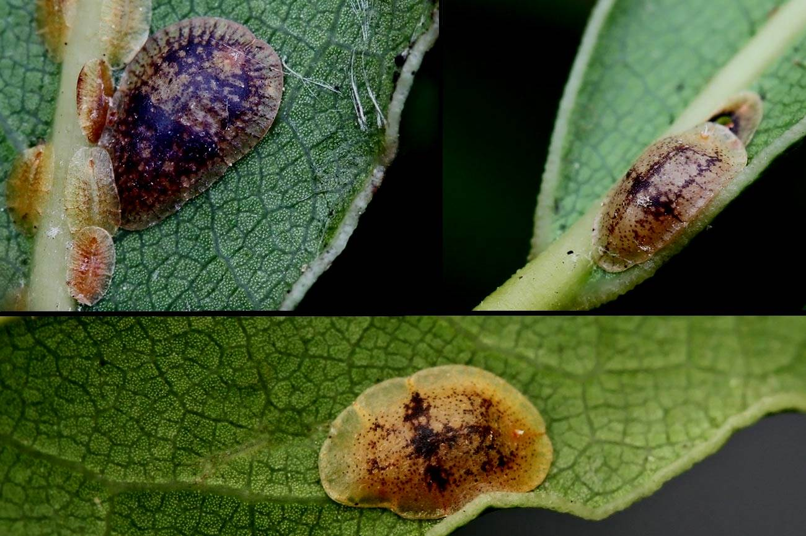
Cochenilles à bouclier
Cochenilles farineuses
les cochenilles

Slide 47
les larves de diptères, de guêpes, de papillons, de coléoptères, etc.

Slide 48
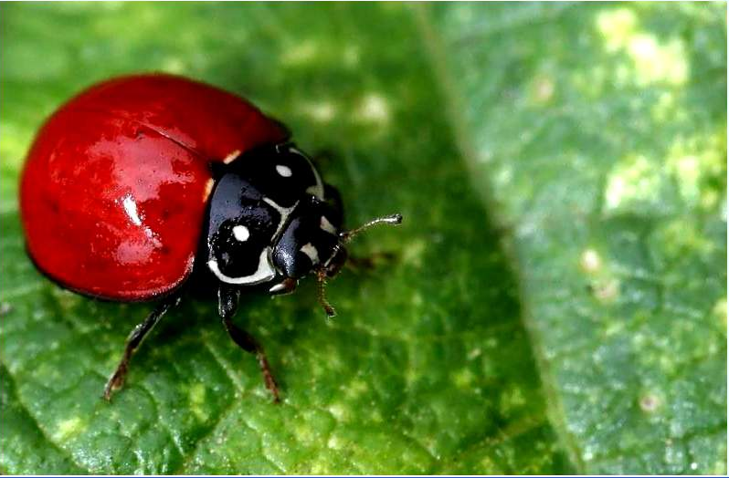
mais aussi d’autres espèces de coccinelles
car elles sont cannibales.

Slide 49
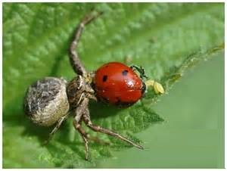
Mais de plus gros prédateurs,
notamment des araignées
et surtout des oiseaux les attaquent
et s’en nourrissent à leur tour.

Slide 50
Lorsqu’elle se sent menacée, la coccinelle se place sur le dos et sécrète, par les articulations de ses pattes,
un liquide rouge orangé, amer et à l’odeur nauséabonde.
Ce liquide, appelé hémolymphe, est l’équivalent du sang humain pour les insectes.

Slide 51
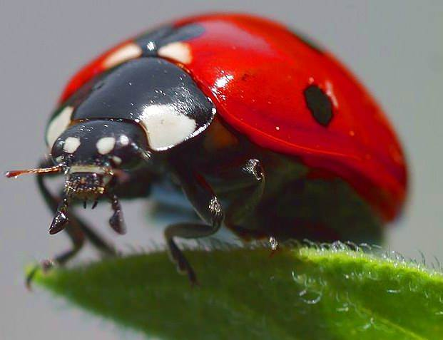
En règle générale, ceux qui osent attaquer une coccinelle
ne le font qu’une seule fois.

Slide 53
Au Québec la coccinelle orangée, d’origine asiatique, importée par les États-Unis, a supplanté toutes les
autres espèces.
Bien que très utile au jardin, elle a la fâcheuse habitude de vouloir hiverner
à l’intérieur des maisons, ce qui n’est
pas toujours au goût des occupants !

Slide 55
Fin

